Slide 1



Slide 2


HOẠT ĐỘNG 1: Tìm hiểu một số biểu hiện tôn trọng sự khác biệt

Slide 3
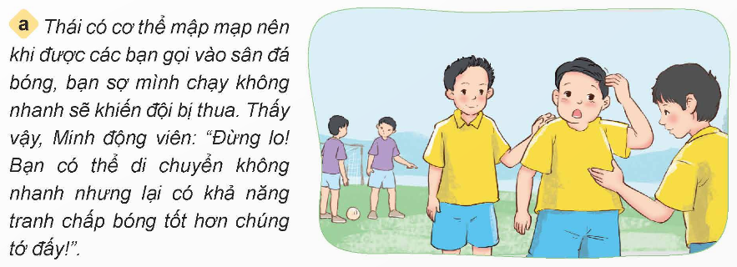
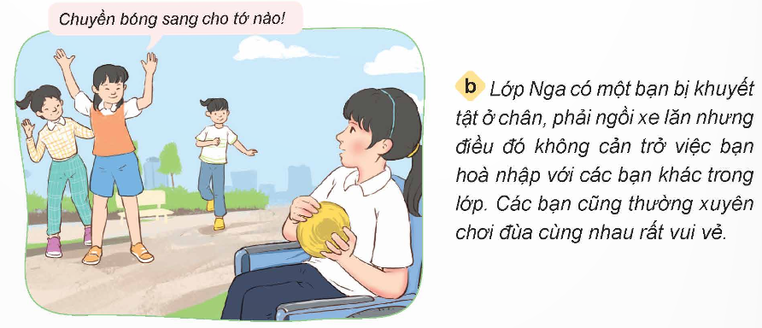
Đọc các trường hợp dưới đây và thực hiện yêu cầu:

Slide 4
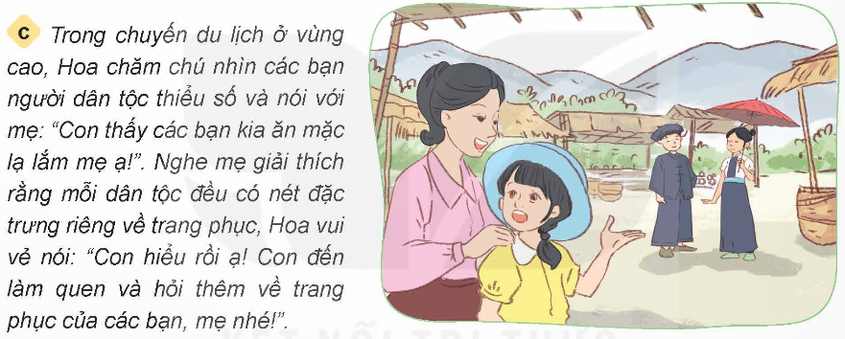
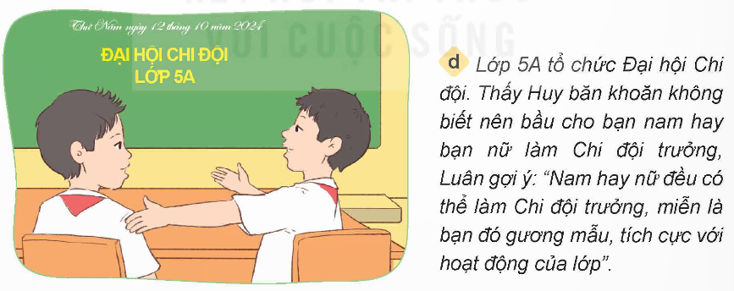

Slide 5

Nêu biểu hiện tôn trọng sự khác biệt của người khác trong mỗi trường hợp trên.
Thảo luận nhóm 4

Slide 6



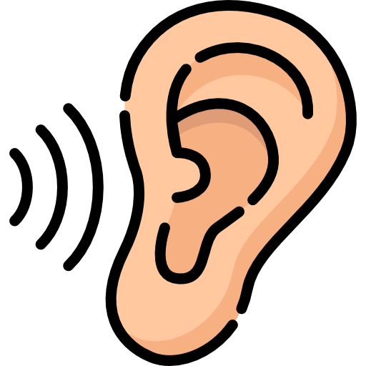

Tai nghe
Mắt dõi

